Slide 1
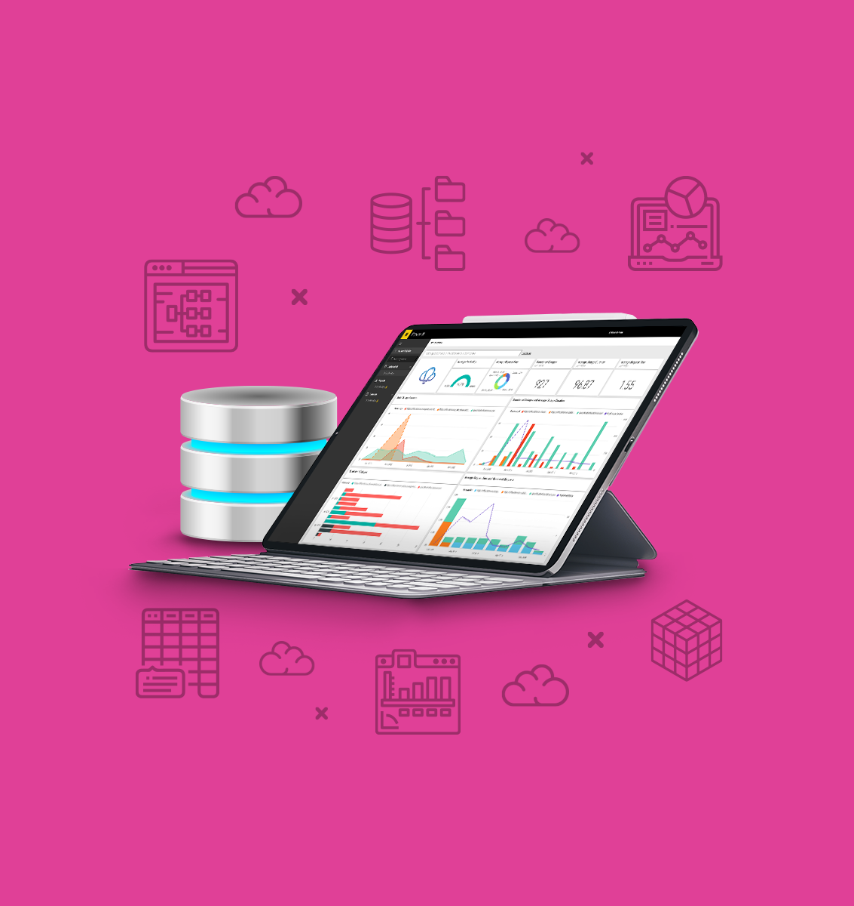

ANALÍTICA DE SISTEMAS EMPRESARIALES
SESIÓN 01
INTRODUCCIÓN A
LA INTELIGENCIA
DE NEGOCIOS
Introducción al curso y contexto
Datos, información y conocimiento
Procesamiento de los datos: recolección, organización, consolidación, análisis, síntesis y toma de decisiones.
Objetivo de los sistemas de información
Sistemas OLTP y sistemas OLAP
Definición de inteligencia de negocios
Evolución de la inteligencia de negocios
Necesidades de información en las organizaciones
Niveles de madurez de la inteligencia de negocios en las organizaciones

Slide 2
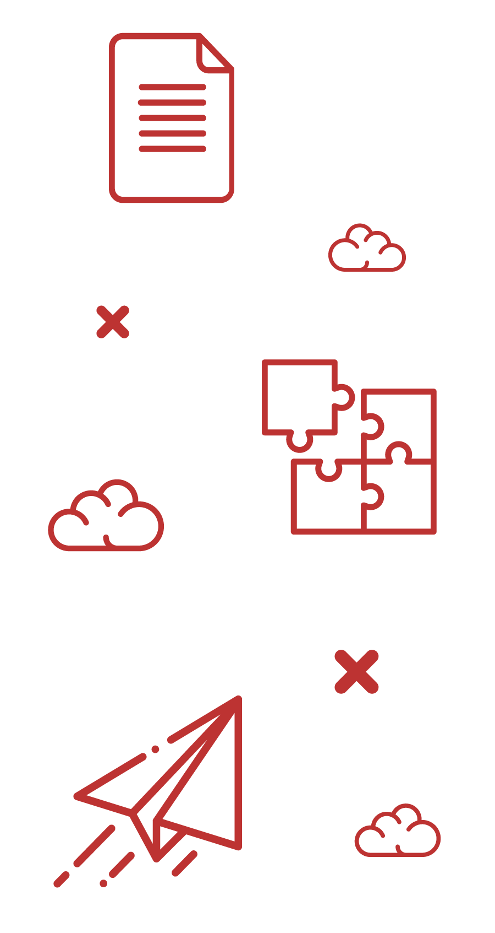


INTRODUCCIÓN
DE LA SESIÓN

Slide 3

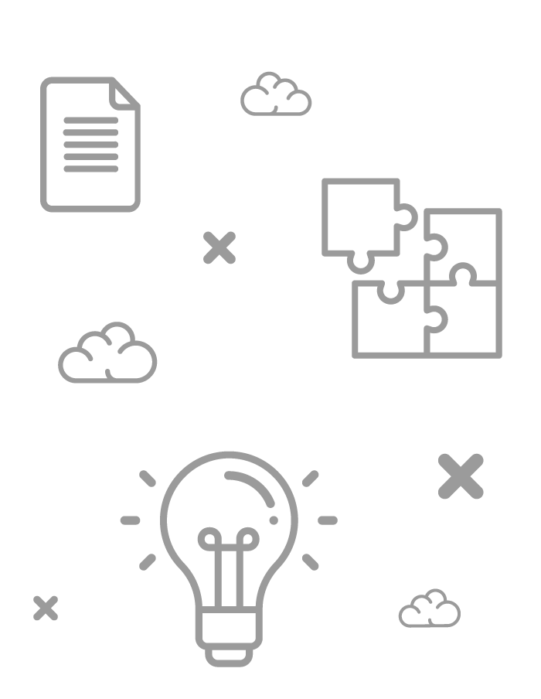
+ INTRODUCCIÓN
En esta sesión:
Se explicará la diferencia entre dato, información y conocimiento a través de situaciones de la vida real.
Conocerás brevemente por qué se justifica implementar un sistema de inteligencia de negocios.
Identificarás las oportunidades de uso de la información y de la aplicación de inteligencia de negocios en una organización.

Slide 4
INTRODUCCIÓN AL CURSO Y CONTEXTO

Slide 5
+ INTRODUCCIÓN AL CURSO Y CONTEXTO
En la actualidad es importante desarrollar las habilidades necesarias y saber utilizar las herramientas adecuadas para convertir los datos obtenidos de una organización en información, y generar así conocimiento que permita una toma de decisiones informada.
Para ello, es importante conocer los pasos necesarios para a partir de la data generada por los procesos de una organización, diseñar los reportes adecuados que permitan ejecutar el análisis de la información que conduzca a decisiones que contribuyan con la rentabilidad y funcionalidad de la organización.

Slide 6

+ INTRODUCCIÓN AL CURSO Y CONTEXTO
CONTEXTO
Los ingresos por ventas de este año han sido 5 % superiores a los ingresos del año anterior. ¿Significa esto que en este año el rendimiento de la empresa ha sido mejor que el del año pasado?
En una universidad, la tasa de deserción de los estudiantes en este año ha disminuido 7 puntos porcentuales. ¿Qué hemos ejecutado distinto al año anterior para que esto ocurra?

Slide 7

+ INTRODUCCIÓN AL CURSO Y CONTEXTO
CONTEXTO
La plantilla del club de fútbol ABC tiene actualmente un valor de mercado 35 % inferior al valor del año anterior a pesar de que obtuvieron el campeonato. El club XYZ, cuya plantilla es 5 veces superior a la de ABC, terminó a media tabla. ¿Podemos realizar un análisis cuantitativo que explique resultados tan distintos?
¿Cómo toman decisiones los ejecutivos de una organización?
¿Cómo obtener respuesta a estas interrogantes?
A través de este curso, podrás responder estas y otras interrogantes que te permitan manejar la información empresarial y transformarla en información útil que permita a las organizaciones tomar mejores decisiones.

Slide 8
DATO, INFORMACIÓN Y CONOCIMIENTO

Slide 9




+ DATO, INFORMACIÓN Y CONOCIMIENTO
¿POR QUÉ SON IMPORTANTES LOS DATOS?
DATOS
ANÁLISIS
Toma de decisiones
Visualización
Procesamiento
INFORMES
RENTABILIDAD

Slide 10

+ DATO, INFORMACIÓN Y CONOCIMIENTO
LA CADENA DE VALOR DE LOS DATOS
TOMA DE DECISIONES
+CONOCIMIENTO
+
Análisis
CONOCIMIENTO
+
Saberes previos
INFORMACIÓN
+
Procesamiento
DATOS
+
Significado

Slide 11
+ DATO, INFORMACIÓN Y CONOCIMIENTO
DATO | INFORMACIÓN | CONOCIMIENTO
Lluvia | Lluvia abundante en la sierra. | Si hay lluvia abundante en la sierra y vivo en la costa, cerca a la ribera de un río, debo tomar precauciones por posibles desbordes e inundaciones.
7% | Se estima que el precio del dólar subirá 7% en el próximo trimestre. | Si soy exportador recibiré más soles por los productos que venda al exterior; si soy importador tendré que pagar más soles por los productos que compre.
Color rojo | Bandera roja en la playa. | El mar está bastante picado y es muy peligroso adentrarse en él.
11 y 80% | Mi nota en el curso es 11, y esto representa el 80% de la nota final. Me falta rendir el examen final. | Para aprobar el curso necesito que mi nota final sea por lo menos 12,5; por lo tanto necesito obtener 18,5 en mi examen final.
Quinto superior | Requisito para postular: Quinto superior. | Me encuentro en el décimo superior de la carrera, por lo que no tengo impedimento para postular.

Slide 12
PROCESAMIENTO DE LOS DATOS

Slide 13
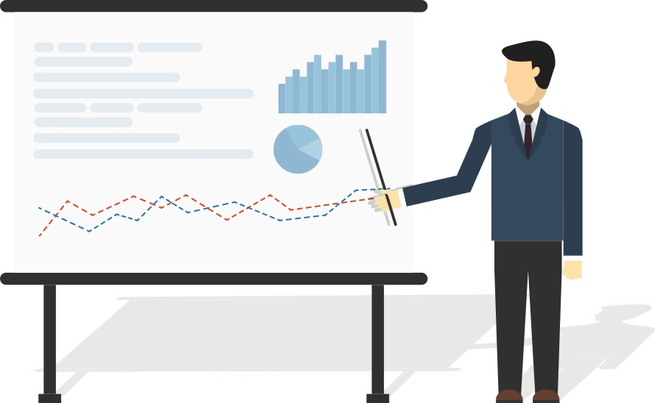

+ PROCESAMIENTO DE LOS DATOS
Para poder procesar los datos, se pasa por una serie de etapas:
ACCIÓN
Toma de decisiones
CONOCIMIENTO
Síntesis
INFORMACIÓN
Análisis
Consolidación
DATOS
Organización
Recolección

Slide 14
OBJETIVOS DE LOS SISTEMAS DE INFORMACIÓN

Slide 15

+ OBJETIVOS DE LOS SISTEMAS DE INFORMACIÓN
OBJETIVO DE LOS SISTEMAS DE INFORMACIÓN
“Entregar información correcta a la persona adecuada en el momento oportuno.”

Slide 16
SISTEMAS OLTP Y SISTEMAS OLAP

Slide 17


+ SISTEMAS OLTP Y SISTEMAS OLAP
SISTEMAS OLTP VS. SISTEMAS OLAP
SISTEMA OLTP
OnLine Transaction Processing Ingreso de datos y procesamiento de transacciones. Ejemplos: cajeros de un supermercado, cajero automático de un banco, aplicaciones de comercio electrónico.
SISTEMA OLAP
On Line Analytical Processing Procesamiento veloz de grandes volúmenes de datos para generar informes. Ejemplos: sistemas de soporte a la toma de decisiones, soluciones de análisis predictivo.

Slide 18
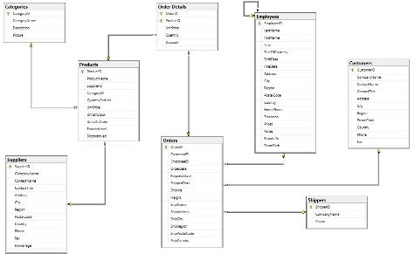
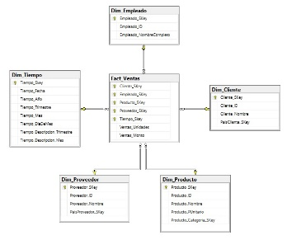
+ SISTEMAS OLTP Y SISTEMAS OLAP
SISTEMAS OLTP VS. SISTEMAS OLAP
SIGNIFICA ORIENTADO A LAS OPERACIONES DIARIAS
Proceso transaccional | OLTP (OnLine Transaction Processing) | Base de datos (Modelo E-R)
Proceso analítico | OLAP (OnLine Analytical Processing) | Data warehouse (Modelo dimensional)
SIGNIFICADO ORIENTADO AL NEGOCIO

Slide 19
+ SISTEMAS OLTP Y SISTEMAS OLAP
SISTEMAS OLTP VS. SISTEMAS OLAP
OLTP
Estructura de datos compleja, con gran nivel de detalle, contenido histórico limitado, y con énfasis en la eficiencia de las transacciones.
OLAP
Estructura de datos intuitiva, con datos consolidados, contenido histórico rico, y con énfasis en la eficiencia de las consultas.
Actualización de los datos
Consulta de los datos

Slide 20
DEFINICIÓN DE LA INTELIGENCIA DE NEGOCIOS

Slide 21


+ DEFINICIÓN DE INTELIGENCIA DE NEGOCIOS
DEFINICIÓN DE INTELIGENCIA DE NEGOCIOS (BI – BUSINESS INTELLIGENCE)
La inteligencia de negocios simplifica el descubrimiento y el análisis de la información, haciendo posible que los tomadores de decisiones en todos los niveles de una organización puedan fácilmente acceder, comprender, analizar, colaborar y actuar sobre la información, en cualquier momento y en cualquier lugar.
La inteligencia de negocios es un término general que incluye a las aplicaciones, la infraestructura y herramientas, y las mejores prácticas que permiten el acceso a la información y su análisis para mejorar y optimizar las decisiones y el rendimiento.
“La inteligencia de negocios es una herramienta para la toma de decisiones.”

Slide 22
EVOLUCIÓN DE LA INTELIGENCIA DE NEGOCIOS

Slide 23
+ EVOLUCIÓN DE INTELIGENCIA DE NEGOCIOS
EVOLUCIÓN DE LA INTELIGENCIA DE NEGOCIOS
BI 1.0
Centrado en la herramienta
BI 2.0
Centrado en la Web
BI 3.0
Centrado en la aplicación
Enfoque comunitario.
Control de TI.
"Científico de datos".
Procesamiento por lotes.
Enfoque empresarial.
Control híbrido.
"Explorador de datos".
Procesamiento casi en tiempo real.
Enfoque colaborativo.
Autorregulado.
"Grupo de trabajo social".
En proceso.
Interfaz de usuario | Cliente | Web | Multidispositivo
Prioridad de diseño | Capacidad | Escalabilidad | Usabilidad
Funcionalidad | Resumir y estado actual | Explorar y predecir | Anticipar y enriquecer
Frecuencia / detalle | Mensual /detallado | Semanal 🡪 Diario / Resumen | Tiempo real / proceso
Caso de uso del cliente | Reconciliación operacional | Alineación empresarial | Empoderamiento social
Alcance de visión | Profunda y estrecha | Amplia y menos profunda | Resultado específico
Captación / reutilización | <1% / Limitada | <15% / Alguna | >25% / Aplicación completa
Influencias fundacionales | DW 1.0 - Web 1.0 "Solo entrega" ¿Cuándo recibiré mis informes entonces? Eso no es exactamente lo que quería ... ". | DW 2.0 – Web 2.0 "Creación y entrega" "Puedo explorar una amplia variedad de activos de datos; prefiero mezclar datos, pero mi informe difiere del suyo." | Web 3.0 Creación, entrega y gestión "Puedo usar cualquier herramienta, puedo combinar datos rápidamente (si puedo encontrarlos), fue muy simple al principio, pero ahora ..."
Referencia: https://www.capgemini.com/2012/07/bi-30-the-journey-to-business-intelligence-what-does-it-mean/#

Slide 24
NECESIDADES DE INFORMACIÓN EN LAS ORGANIZACIONES

Slide 25
+ NECESIDADES DE INFORMACIÓN EN LAS ORGANIZACIONES
NECESIDADES DE INFORMACIÓN EN LAS ORGANIZACIONES
Estratégico
Datos consolidados
Datos externos
Táctico
Datos detallados
Datos consolidados
Información
Órdenes y directivas
Operativo
Datos detallados
Sistemas operacionales y de producción

Slide 26
+ NECESIDADES DE INFORMACIÓN EN LAS ORGANIZACIONES
NECESIDADES DE INFORMACIÓN EN LAS ORGANIZACIONES
Marketing
Identificar nuevas oportunidades de negocios
Ventas
Entender mejor al cliente
Operaciones
Analizar procesos buscando eficiencias
Finanzas
Elaborar planes para reducción de costos

Slide 27
NIVELES DE MADUREZ DE LA INTELIGENCIA DE NEGOCIOS EN LAS ORGANIZACIONES

Slide 28
+ NIVELES DE MADUREZ DE LA INTELIGENCIA DE NEGOCIOS EN LAS ORGANIZACIONES
NIVELES DE MADUREZ DEL BI EN LAS ORGANIZACIONES (GARTNER)
¿Cómo podemos hacer que ocurra?
ANALÍTICA
PRESCRIPTIVA
¿Qué ocurrirá?
ANALÍTICA
PREDICTIVA
¿Por qué ocurrió?
Previsión
(foresight)
ANALÍTICA DE
DIAGNÓSTICO
INFORMACIÓN OPTIMIZACIÓN
Valor para la organización
¿Qué ocurrió?
Visión o percepción
(insight)
ANALÍTICA
DESCRIPTIVA
Retrospectiva
(hindsight)
Complejidad

Slide 29
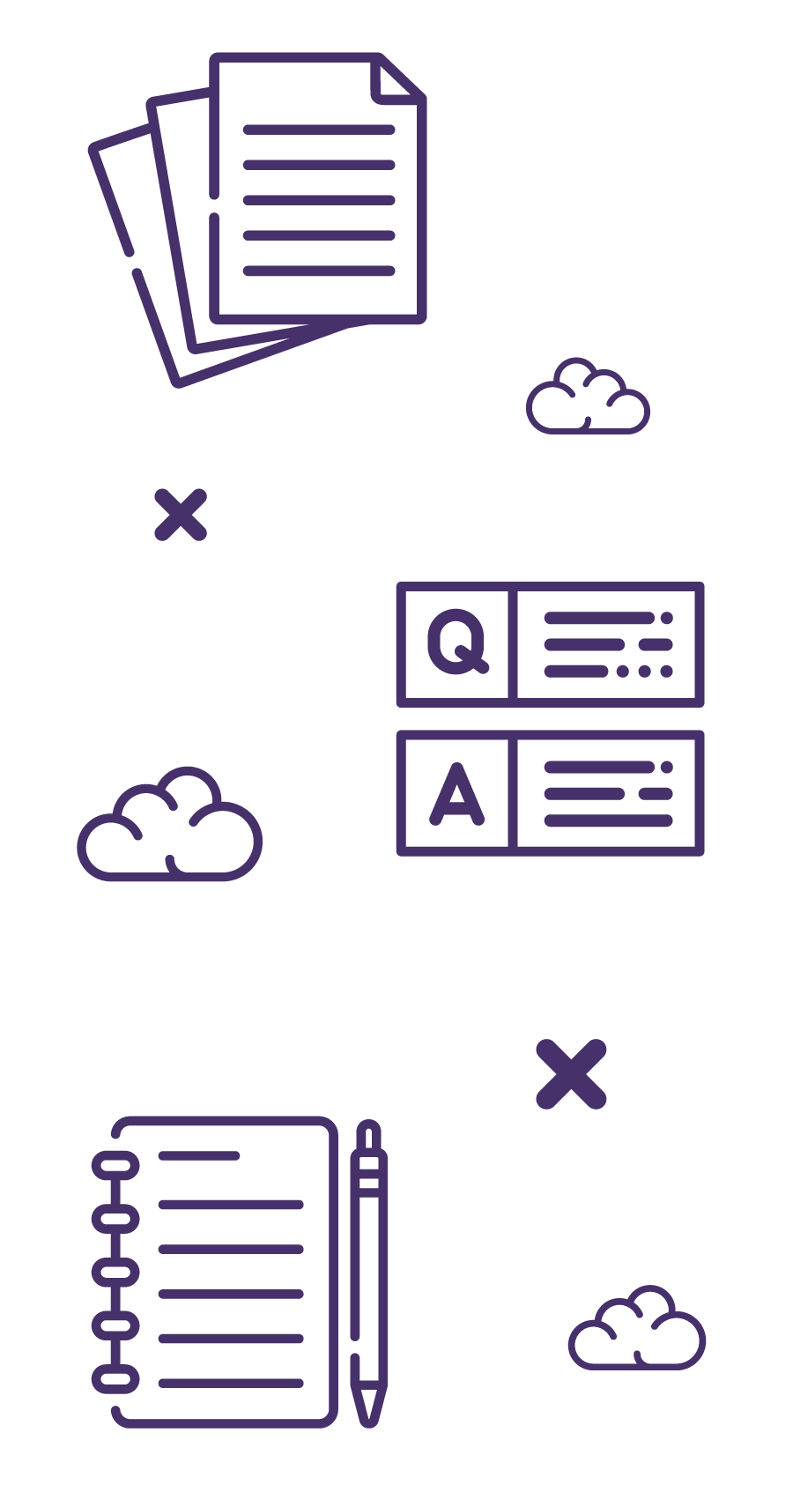
CONCLUSIONES MÁS REFERENCIAS

Slide 30

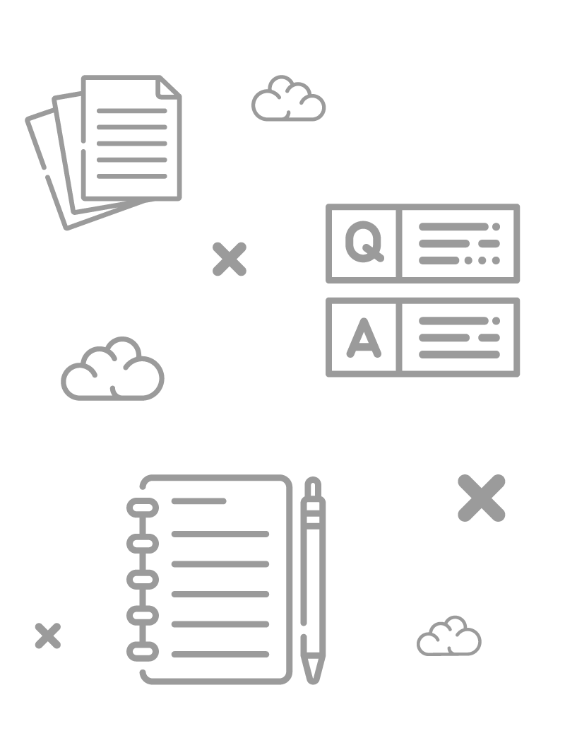
+ CONCLUSIONES
Cuando los datos tienen algún significado para nosotros, estamos ante información; si ésta es procesada y vinculada a nuestros saberes previos se transforma en conocimiento que nos permite realizar lo que se conoce como toma de decisiones informada.
La inteligencia de negocios es el conjunto de elementos que nos permiten acceder a la información para analizarla y utilizarla en nuestra toma de decisiones.
Los informes elaborados a partir de los datos se pueden obtener de un sistema OLTP, pero se prefiere implementar un sistema OLAP por su rapidez de respuesta.

Slide 31
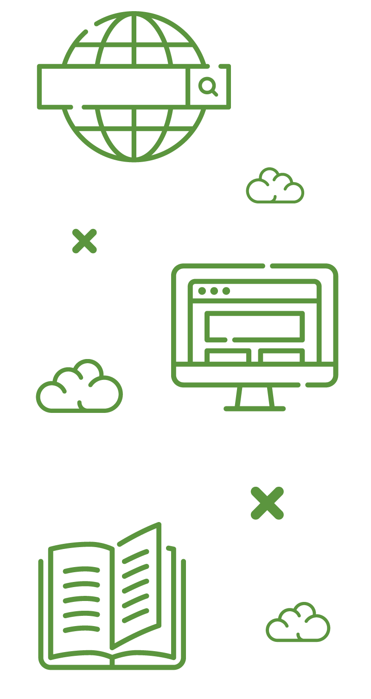
BIBLIOGRAFÍA MÁS REFERENCIAS

Slide 32


+ BIBLIOGRAFÍA
Sinergia (2007). ¿Qué es Business Intelligence?. Recuperado de https://www.sinnexus.com/business_intelligence/index.aspx. Fecha de consulta: 1 de abril del 2024.
CPM BI (2017). BI o Inteligencia de Negocios. Recuperado de https://www.youtube.com/watch?v=_qKqvgnPhSU. Fecha de consulta: 1 de abril del 2024.

Slide 33


